Slide 1
第八章 指令系统(一)
秦磊华 计算机学院

Slide 2

本章主要内容
8.1 指令系统概述
8.2 指令格式
8.3 寻址方式

Slide 3
8.1 指令系统概述
1.基本概念
⧫ 机器指令（指令）
指挥计算机执行某种操作的命令，计算机能直接识别；
指令系统（指令集）
一台计算机中所有机器指令的集合
系列机
基本指令系统相同，基本系统结构相同、同一厂家在不同时期生产的计算机，如PDP-11，VAX-11，Intel-x86
（解决软件兼容问题）

Slide 4
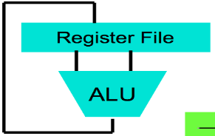
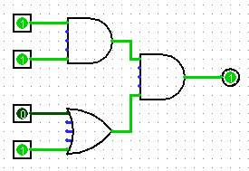
8.1 指令系统概述
2.计算机指令系统层次
指令系统是CPU设计的依据
软件设计的基础
硬件和软件间的界面
直接影响计算机系统性能
高级语言 (C)
temp = v[k];
v[k] = v[k+1];
v[k+1] = temp;
Compiler(翻译)
汇编语言 (MIPS)
lw $t0, 0($2)
lw $t1, 4($2)
sw $t1, 0($2)
sw $t0, 4($2)
Assembler(汇编)
操作系统
0000 1001 1100 0110 1010 1111 0101 1000
1010 1111 0101 1000 0000 1001 1100 0110
1100 0110 1010 1111 0101 1000 0000 1001
0101 1000 0000 1001 1100 0110 1010 1111
指令集架构层 ( MIPS)
Software
Hardware
(解释)
Regwirte=1,Branch=Jump=0
RegDst=0
Aluop=00110
……
微代码层
硬件逻辑层
使用布尔代数和真值表

Slide 5
8.1 指令系统概述
3.指令系统设计的基本原则
完备性：指令丰富，功能齐全，使用方便
有效性：程序占空间小，执行速度快
规整性：
对称性 （对不同寻址方式的支持）
匀齐性 (对不同数据类型的支持)
一致性 （指令长度和数据长度的一致性）
兼容性：系列机软件兼容

Slide 6
8.2 指令格式
1.指令格式的基本概念
用二进制代码表示的指挥计算机执行某种操作的命令形式。
指令要求计算机对数据做什么处理？
⧫ 指令要求计算机处理什么数据？
计算机怎样才能得到要处理的数据？
操作码字段
寻址方式
地址码字段

Slide 7
8.2 指令格式
2.指令格式的基本形式
操作码字段
寻址方式
地址码字段
操作码字段长度影响指令系统规模
定长操作码 Length_{OP} = ⌈log₂n⌉
寻址方式字段长度影响寻址方式种类(对于有寻址方式字段而言)
操作数/地址字段长度及个数决定操作数个数、范围大小等(与寻址方式配合)

Slide 8
8.2 指令格式
2.指令格式的基本形式
三地址指令
OP
A1
A2
A3
(A1) OP (A2) → A3
二地址指令
OP
A1
A2
(A1) OP (A2) → A1
单地址指令
OP
A1
(AC) OP (A1) → AC
零地址指令
OP
停机、空操作、开关中断等

Slide 9
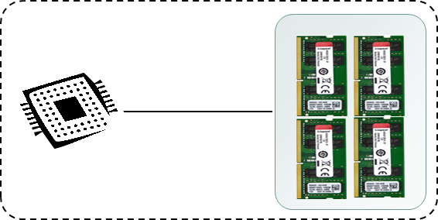
8.3 寻址方式
1.寻址方式的概念
根据冯诺依曼计算机的工作原理，需根据物理地址从内存中取指令和数据。如何获得指令和数据的物理地址？！
Data
寻址方式
Address
寻找指令和操作数有效地址的方法

Slide 10
8.3 寻址方式
2.指令寻址方式
⧫ 计算指令有效地址的方法(?)；
指令的寻址方式只有两种
顺序寻址
跳跃寻址

Slide 11
8.3 寻址方式
2.指令寻址方式
(1) 指令的顺序寻址
⧫ 程序的指令序列在主存顺序存放。执行时从第一条指令开始(!)，逐条取出并执行，这种程序的顺序执行过程，称为顺序寻址方式。
⧫ CPU中设置 程序计数器（PC）对指令执行顺序进行记录。开始存放程序首地址，执行一条指令，PC 加”1”，指出下条指令地址，直到程序结束。

Slide 12
8.3 寻址方式
2.指令寻址方式
指令的顺序寻址
PC
内存
100
101
IR←Mem[pc++]
100
Inc AX
101
add ax,bx
+1
需要深刻理解 “+1”
存储1条指令占用的字节单元数
与存储字长有关！

Slide 13
8.3 寻址方式
2.指令寻址方式
指令的跳跃寻址
PC
内存
101
JMP 103
100
100
103
104
101
102
PC ←IR(A)
+1
MOV AX,BX
103
MOV AX,BX
IR
JMP 103
指令寄存器IR

Slide 14
8.3 寻址方式
3.操作数寻址方式
⧫ 形成操作数有效地址的方法
当数据在主存中时， 需要计算其有效地址E
⧫ S= (E)

Slide 15
8.3 寻址方式
3.操作数寻址方式
(1) 立即数寻址
指令地址码字段是操作数本身
MOV
000
200H
例 MOV AX,200H （ AX ← 200H）
S=D
特点：
取指操作将数据与指令一并读入CPU内部寄存器，指令执行速度快
便于程序设计（变量赋初值）
数据大小受字段位数限制

Slide 16
8.3 寻址方式
3.操作数寻址方式
(2) 寄存器寻址
操作数在地址码字段指定的寄存器中
MOV
000
001
例 MOV AX, BX （ AX ← (BX))
特点：
操作数在寄存器中，指令执行速度快；
能访问数据大小一般与计算机字长相同；
地址字段的位数影响能访问的CPU内通用寄存器及其数量；

Slide 17
8.3 寻址方式
3.操作数寻址方式
(3)直接寻址
地址码字段直接给出操作数地址. E=D, S=(D)
MOV AX, [200H]
内存
AX
200
77
77
特点：
提供访问主存的操作;
获得数据要访问主存，指令执行速度慢;
指令格式中地址字段位数决定了访存空间大小;

Slide 18
8.3 寻址方式
3.操作数寻址方式
(4)间接寻址
地址码字段给出的是操作数地址的地址. E=(D), S= ((D))
MOV AX, I[200H]
内存
200
203
AX
8080H
8080H
特点：
解决了直接寻址方式下地址字段位数限制访存范围的问题
获得数据要访问主存2次，指令执行速度太慢

Slide 19
8.3 寻址方式
3.操作数寻址方式
(5)寄存器间接寻址
操作数地址存放在指令地址码字段指定的寄存器中
E=(R), S= ((R))
内存
例 MOV AX, [BX]
AX
Address
77
77
特点：
解决了直接寻址方式地址字段位数限制访存范围大小和间接寻址速度慢等问题
获得数据只需访问主存1次

Slide 20
8.3 寻址方式
3.操作数寻址方式
(6)相对寻址
E=D + (PC), D为指令中地址字段的值
内存
JMP
101
200
2202
XXX
PC
2000
特点：
注意PC的改变对计算E的影响，本例中E = 200 + 2000 + 2

Slide 21
8.3 寻址方式
3.操作数寻址方式
假定基址寄存器EBP， MOV DX, D[EBP], D为偏移值
(7)基址寻址
E = (EBP)×16 +D
MOV
110
32H
101
内存
30032
操作数
EBP
3000H
特点：
使用基址寄存器可访问更大的主存空间
基址值设定后不变，故要访问不同数据需修改D
Notes:
X86中的基址寄存器包括：
CS——代码段寄存器(Code Segment Register)，其值为代码段的段值； DS——数据段寄存器(Data Segment Register)，其值为数据段的段值； ES——附加段寄存器(Extra Segment Register)，其值为附加数据段的段值； SS——堆栈段寄存器(Stack Segment Register)，其值为堆栈段的段值； FS——附加段寄存器(Extra Segment Register)，其值为附加数据段的段值； GS——附加段寄存器(Extra Segment Register)，其值为附加数据段的段值
X86中 基地址寄存器的值要左移4位，相当于乘16，再与偏移量的值相加才能得到物理地址

Slide 22
8.3 寻址方式
3.操作数寻址方式
(8)变址寻址
假定变址寄存器SI/DI, E=D+(SI/DI), D为偏移值
MOV AX, 32[SI]
MOV
110
32H
011
内存
3032
操作数
SI₀₁₁
3000H
特点：
不改变指令即可改变数据有效地址
在字符串处理，向量运算等成批数据处理中非常有用

Slide 23
8.3 寻址方式
4.不同寻址方式比较
5bits
3bits
8bits
操作码
寻址模式
形式地址D
便利
速度
范围
立即寻址
MOV
000
38H
√
√
×
寄存器寻址
MOV
001
00
√
√
√
直接寻址
MOV
010
200
√
-
×
间接寻址
MOV
011
200
×
×
√
寄存器间接
MOV
100
01
×
-
√
相对寻址
JMP
101
20
√
-
√
变址寻址
MOV
110
32H
011
√
-
√
基址寻址
MOV
110
32
101
√
-
√

Slide 24
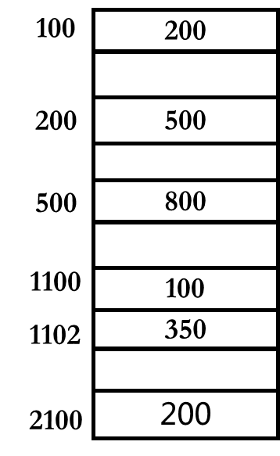
8.3 寻址方式
5.寻址方式应用举例
某计算机指令字长16位，格式、有关寄存器和主存内容如下，X为寻址方式，D为形式地址，请在下表中填入有效地址E及操作数的值。
OP
X
D=100
PC=1000
R_{变}=2000
寻址方式
X
有效地址E
操作数2
立即
0
------
100
直接
1
E=D=100
200
间接
2
E=(D)=200
500
相对
3
E=(PC)+D=1100
100
变址
4
E=(R)+D=2100
200
变址间址
5
E=((R)+D)=200
500

Slide 25
第一部分完

